Slide 1
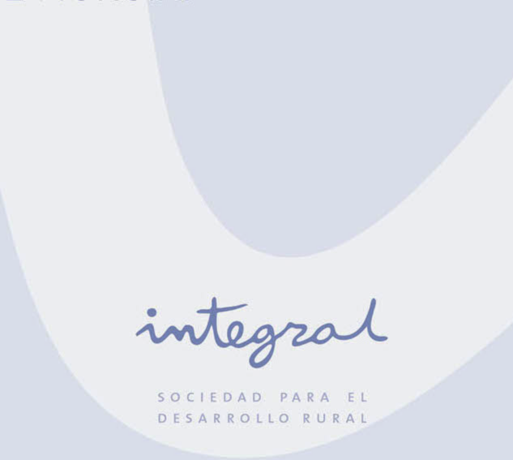

INTEGRAL , Sociedad para el Desarrollo Rural, es una asociación sin animo de lucro creada en julio de 1995 para impulsar el desarrollo socioeconómico de las comarcas del Noroeste, Río Mula, Pedanías altas de Lorca y Sierra Espuña de la Región de Murcia, e integrada por el conjunto de agentes públicos y privados existentes en el territorio interesados en el desarrollo del mismo.

Slide 2
COMPOSICION DE INTEGRAL:
SECTOR PUBLICO : 14 Ayuntamientos del Territorio
SECTOR PRIVADO: 25 Miembros ( Organizaciones agrarias, Federación de cooperativas, Asociaciones culturares, sectoriales, Agentes Sociales y Económicos, etc.)

Slide 3
SITUADOS EN EL PARAJE DE LA RAFA (BULLAS)

Slide 4
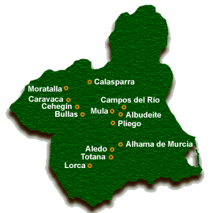
Territorio:
Albudeite, Aledo, Alhama de Murcia, Bullas, Calasparra, Campos del rio, Caravaca de la Cruz, Cehegin, Librilla, Moratalla, Mula, Pliego, Lorca (Pedanías altas) y Totana (zona de Sierra Espuña)

Slide 5
Superficie:
- Zona de Integral: 4.559,65 Km²
- Región de Murcia: 11.314,00 Km²
40,30 %
Población:
- Zona de Integral: 131.158 Hab.
- Región de Murcia: 1.463.249 Hab
8,96 %
Densidad de Población
28,76 Hab/ Km²

Slide 6

PROGRAMAS DE DESARROLLO RURAL
(Nuevo modelo de Desarrollo Local)
LEADER II (1995-1999)
LEADER + (2000-2006)
ENFOQUE LEADER (2007-2013)
EDLP LEADER 2014-2020

Slide 7
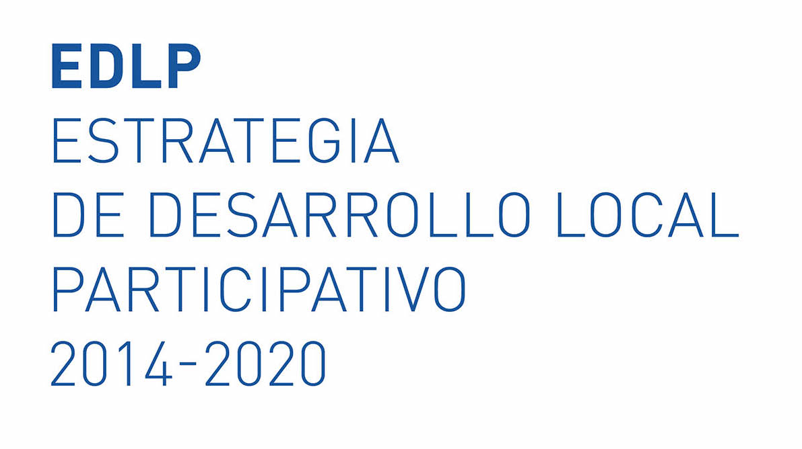
“conjunto coherente de operaciones cuyo fin es satisfacer objetivos y necesidades locales, y que contribuyen a la realización de la estrategia de la Unión Europea para un crecimiento inteligente, sostenible e integrador, diseñado y puesto en práctica por un grupo de acción local”.

Slide 8
EDLP 2014-2020
Elaboración de la Estrategia de Desarrollo
1- Diagnóstico de la zona y su población, para determinar sus necesidades y potencial
(Debilidades, Amenazas, Fortalezas y Oportunidades)
2- Proceso de participación de la comunidad en la elaboración de la estrategia.
3- Descripción de la estrategia y sus objetivos, incluyendo las características integradas e innovadoras de la estrategia.
4- Descripción de las disposiciones de gestión y seguimiento.

Slide 9
EDLP 2014-2020
Plan de participación
Objetivo General:
Definir tipo de actuaciones se pueden realizar en la comarca que contribuyan a un crecimiento inteligente, sostenible e integrador, diseñado y puesto en practica por el GAL y trasladado a la EDLP
Objetivos específicos:
- Incorporar el mayor numero de visiones posibles al proceso de planificación estratégico
- Contribuir a generar un mayor consenso en torno a la Estrategia y actuaciones
- Acercar la EDLP a la ciudadanía haciéndola coparticipe y corresponsable de las estrategias y actuaciones
- Promover la democracia participativa
- Establecer o fortalecer las relaciones entre los actores del territorio
- Contribuir a generar conciencia e identidad del territorio, y conectar las diversas redes sociales

Slide 10
EDLP 2014-2020
Plan de participación
Encuesta de participación:
http://www.integral.es/index/edlp-2014-2020
Reuniones y jornadas: (Territoriales y Temáticas)
Territoriales
  - Locales
  - Sierra Espuña y Lorca (Albudeite, Campos del Rio, Alhama de Murcia, Totana, Librilla, Aledo, Mula, Pliego y Lorca)
  - Noroeste (Bullas, Calasparra, Caravaca de la Cruz, Cehegin y Moratalla)
Temáticas:
Territorio y medio ambiente
Promoción económica del territorio, empresas y emprendedores
Comercio, artesanía y servicios
Agricultura, ganadería e industria agroalimentaria
Cultura, turismo y patrimonio
Calidad de vida y TICs
Empleo, formación y Asuntos Sociales
Sector publico

Slide 11
EDLP 2014-2020
RETOS PRIORITARIOS:
Creación de empleo, atendiendo a las necesidades de los sectores tradicionales agrícola, ganadero, forestal y pesquero, así como el apoyo a PYMES en otras actividades en apoyo a la diversificación de la economía rural, favoreciendo la formación, la innovación y a los emprendedores.
Utilización eficiente de los recursos naturales y el mantenimiento , conservación y recuperación del patrimonio cultural, histórico, arquitectónico y medio ambiental y su valoración y explotación sostenible.
Mejora de los servicios públicos y la calidad de vida, que ayude a paliar el déficit de oportunidades respecto del medio urbano, con especial atención a la población mas desfavorecida o en riesgo de exclusión.

Slide 12
EDLP 2014-2020
TIPO DE ACCIONES:
- Ayudas a creación de Empresas
- Ayudas a inversiones de modernización en empresas, con especial atención a:
  La industria agroalimentaria (Microempresa). Modernización que favorezcan el desarrollo de canales cortos de comercialización.
  Inversiones de mejora, especialmente, con el objetivo de diversificar la economía rural en el área medioambiental, turismo rural, energías renovables y otros sectores emergentes de la economía rural
- Ayudas para servicios básicos a la población.

Slide 13
EDLP 2014-2020
TIPO DE PROYECTOS:
- Según su naturaleza:
    Productivos
    No productivos
En función de estar o no en la EDLP:
    Programados
    No programados (libre concurrencia)
        Singulares
        Innovadores

Slide 14

TUS APORTACIONES SON IMPORTANTES:
www.integral.es
edlp@integral.es
Teléfono: 968.65.44.34

